Slide 1

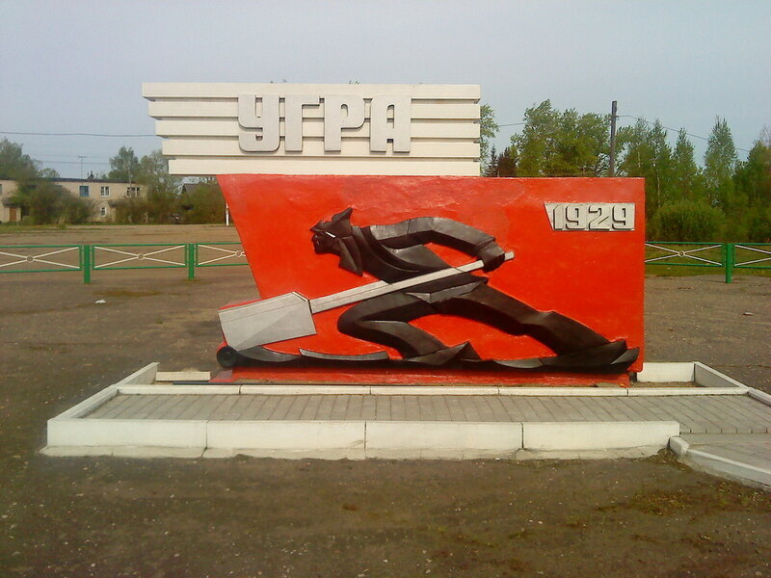
(в редакции от 22.08.2023г. №33).
Бюджет для граждан
К решению « Об исполнении бюджета Угранского сельского поселения Угранского района Смоленской области за 2023 год.»

Slide 2

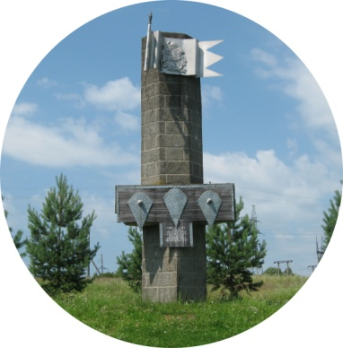
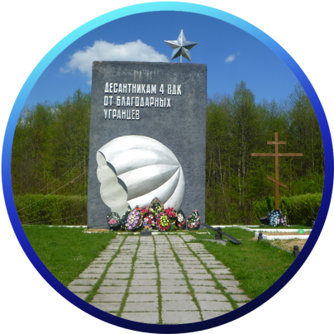

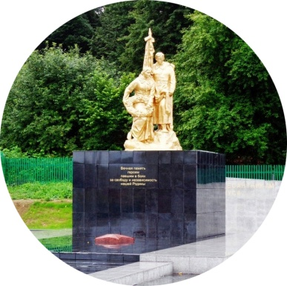

Историческая справка
Угранский район был образован путём объединения Всходского и Знаменского районов. Центром района стал поселок Угра как станция на месте строительства железнодорожной ветки Вязьма-Брянск. Поселок (ныне село) и район названы по одноименному названию реки Угры, протекающей по территории.
Наиболее значимым историческим событием, произошедшим на территории района, является «Великое стояние на Угре» в 1480 году, положившее конец ордынскому владычеству.
Угранская земля памятна событиями Великой отечественной войны 1941-1945 годов.
Угранский район был образован путём объединения Всходского и Знаменского районов. Центром района стал поселок Угра как станция на месте строительства железнодорожной ветки Вязьма-Брянск. Поселок (ныне село) и район названы по одноименному названию реки Угры, протекающей по территории.
1929
1961
1963
1965
Дата образования
с. Угра как ж.д. станции
Образование Угранского района путем объединения Всходского и Знаменского районов
Угранский район присоединен к Вяземскому району
Район восстановлен в существующем виде

Slide 3
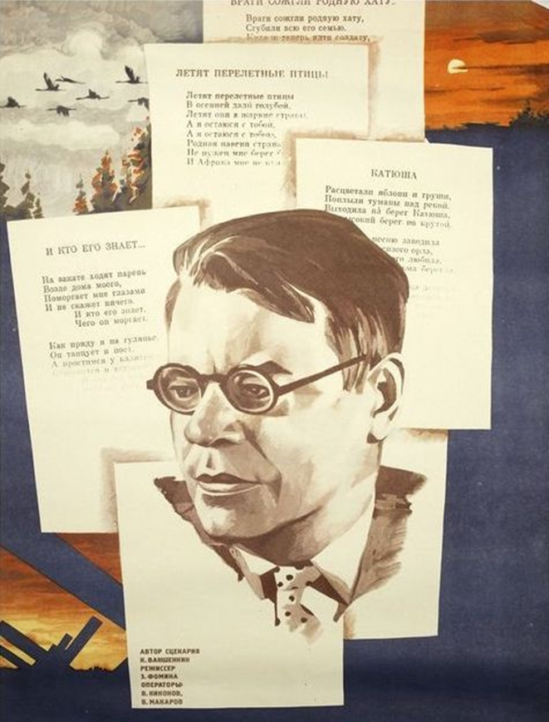
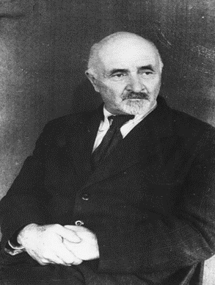

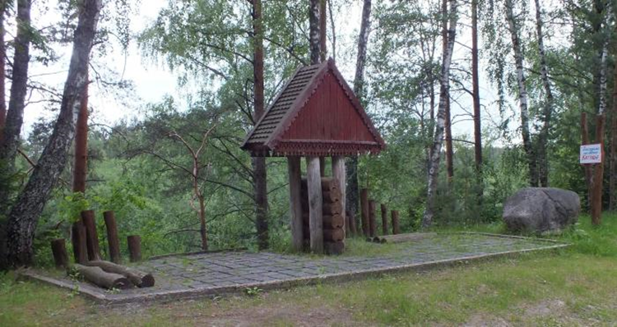
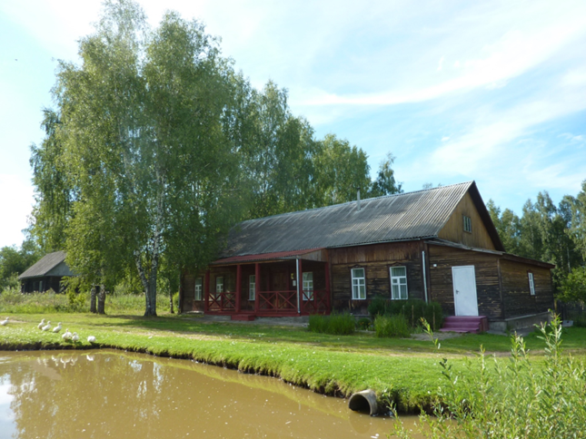

Выдающиеся люди Угранского района Смоленской области
Исаковский Михаил Васильевич
Иван Сергеевич Соколов-Микитов − это имя навеки связано с Угранской землёй. Деревня Кислово, где и прошли счастливые детские, отроческие и юношеские годы Вани Соколова расположена в 4-х километрах от деревни Полднево.
Исаковский Михаил Васильевич
Родился 19 января 1900 года на Смоленщине, бывший Ельнинский уезд, позднее Всходский, а ныне Угранский район, деревня Глотовка.
На родине Исаковского, там, где поднимается над Угрой «берег крутой», стоит сегодня оригинальный памятник песне «Катюша»: на прикреплённой к большому камню-валуну медной дощечке высечены слова из этой песни, а рядом – беседка из бревенчатых скамеек под навесом. Это не просто благодарная дань памяти славному земляку. Памятник выполняет жизнесозидающую роль. По традиции ребята из окрестных деревень, призываемые в армию, собираются здесь для прощания с невестами, гуляют, говорят заветные слова.

Slide 4
Содержание
Глоссарий …………………………………………………………………………………………………...4-10
На чем основывается проект местного бюджет……………......................11
Бюджетный процесс…………………………………………………………………………………12
Участие граждан в бюджетном процессе…………………………………………….13-14
Основный цели бюджетной политики…………………………………………...........15
Особенности планирования доходов…………………………………….…..……………16
Направления на увеличение доходной базы………………………………...............17
Межбюджетные отношения…………………………………………………………………..18
Основные характеристики к бюджету…………………………………………….......19
Объем и структура налоговых и неналоговых доходов бюджета………20-22
Объем и структура безвозмездных поступлений………………….................23
Распределение бюджетных ассигнований по разделам расходов………..24
Структура бюджетных ассигнований по разделам расходов……………..25
Программная структура расходов бюджета……………………………………….26-29
Расходы бюджета ………………………………………………………………………………..…30
Сведения об объемах бюджетных инвестиций…………………................….31-35
Источники финансирования дефицита местного бюджета……………..36
Контактная информация………………………………………………………………………37

Slide 5
ГЛОССАРИЙ
«Бюджет для граждан» – информационный сборник, который познакомит население поселения с основными положениями главного финансового документа Угранского сельского поселения.
В сборнике в доступной форме представлено описание доходов, расходов бюджета и их структуры, приоритетные направления расходования бюджетных средств, объемы бюджетных ассигнований, направляемых на финансирование социально-значимых мероприятий в сфере образования, культуры, физической культуры и спорта и в других сферах.
«Бюджет для граждан» нацелен на широкий круг пользователей – всех граждан Угранского поселения, интересы которых в той или иной мере затронуты сельским поселением.

Slide 6

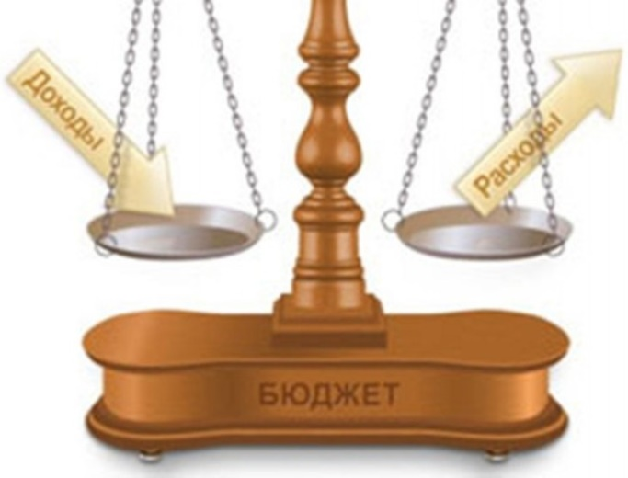
ГЛОССАРИЙ
Доходы это поступающие в бюджет денежные средства (налоговые, неналоговые доходы и безвозмездные поступления)
Расходы это выплачиваемые из бюджета денежные средства (социальные выплаты населению, содержание муниципальных учреждений, благоустройство, ремонт и уборка дорог и другие)
БЮДЖЕТ – - форма образования и расходования денежных средств, предусмотренных для финансового обеспечения задач и функций государства и местного самоуправления
Превышение доходов над расходами образует положительный остаток бюджета - ПРОФИЦИТ
Если расходная часть бюджета превышает доходную, то бюджет формируется с ДЕФИЦИТОМ
Сбалансированность бюджета по доходам и расходам – основополагающее требование, предъявляемое к органам, составляющим и утверждающим бюджет

Slide 7
ГЛОССАРИЙ
Дотации – межбюджетные трансферты, предоставляемые на безвозмездной и безвозвратной основе без установления направлений и (или) условий их использования;
Субсидии – сумма средств в денежной или натуральной форме, выделенных из местных бюджетов или в специальных фондов конкретному объекту хозяйствования для организации или поддержания какой-либо деятельности, доходы от которой временно не покрывают нормативную величину расходов;
Субвенции – вид денежной помощи местным бюджетам со стороны государственного бюджета, предназначенной на определенную цель.

Slide 8
ГЛОССАРИЙ
Налоговые доходы
налоги, сборы и платежи, поступающие в бюджет на основе налогового и бюджетного законодательства страны:
Налог на прибыль организации;
Акцизы;
Налог на доходы физических лиц;
Государственная пошлина;
Налог на добычу полезных ископаемых (НДПИ);
другие налоги
Неналоговые доходы
Поступления от уплаты других пошлин и сборов, установленных законодательством, а также штрафов за нарушения законодательства:
Доходы от использования муниципального имущества
Доходы от платных услуг бюджетных учреждений
Доходы от продажи муниципального имущества
Суммы принудительного изъятия (штрафы и др.)
Иные доходы
Безвозмездные поступления
Поступления от других бюджетов бюджетной системы (межбюджетные трансферты), организаций, граждан (кроме налоговых и неналоговых доходов)

Slide 9

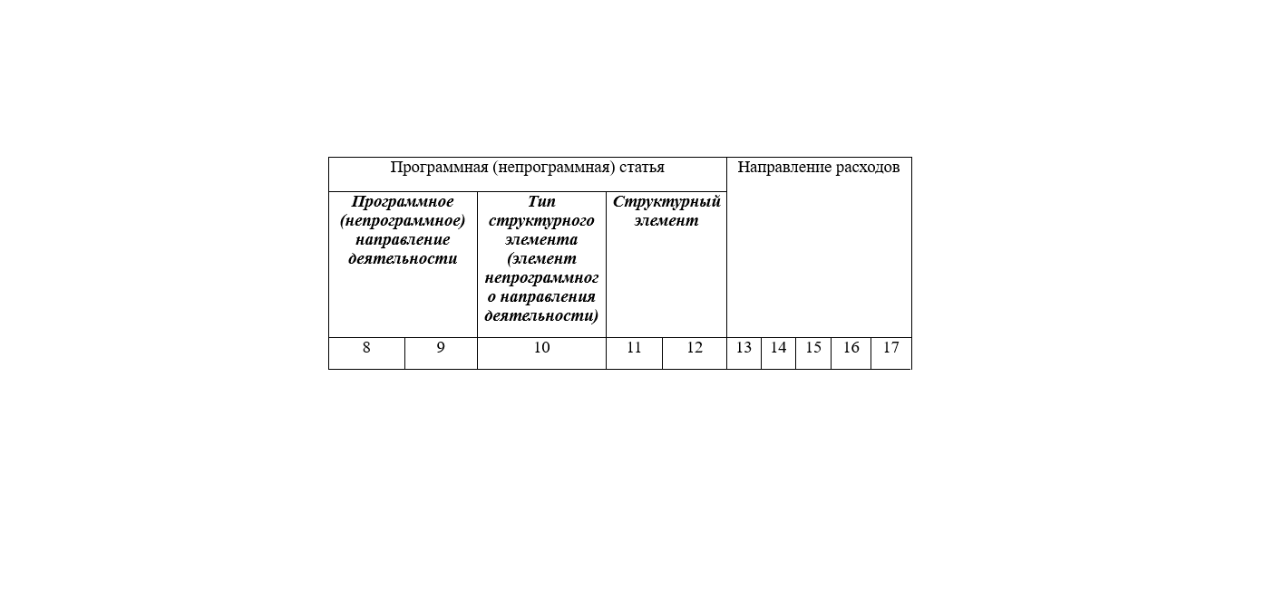
ГЛОССАРИЙ
Расходы бюджета
выплачиваемые из бюджета денежные средства, за исключением средств, являющихся источниками финансирования дефицита бюджета.
Формирование расходов осуществляется в соответствии с расходными обязательствами, обусловленными установленным законодательством разграничением полномочий, исполнение которых должно происходить в очередном финансовом году
БЮДЖЕТНАЯ КЛАССИФИКАЦИЯ - систематизированная группировка доходов и расходов бюджета по однородным признакам, определяемая природой местного бюджета.
Классификация расходов бюджетов –основа для построения ведомственной структуры расходов бюджета
Состав бюджетной классификации (статья 19 Бюджетного кодекса):
классификация доходов бюджетов;
классификация расходов бюджетов;
классификация источников финансирования дефицитов бюджетов;
классификация операций публично-правовых образований («классификация операций сектора

Slide 10


ГЛОССАРИЙ
Объём долга не должен превышать объёма налоговых и неналоговых доходов бюджета, закрепленных за местным бюджетом
Предоставление муниципальных гарантий по обязательствам третьих лиц
Заимствования в целях обеспечения погашения существующего муниципального долга и финансирования дефицита бюджета в виде:
Объём расходов на обслуживание долга не должен превышать 15% объема расходов бюджета, за исключением объёма расходов, которые осуществляются за счет субвенций
Кредиты
Программой муниципальных внутренних
заимствований МО Угранского сельского поселения Угранского района Смоленской области на 2023 год и плановый период 2024-2025 годов не предусматривается получение кредитов от кредитных организаций.
Выдача бюджетных кредитов в 2023-2025 годах также не планируется.

Slide 11
На чем основывается проект местного бюджета?
Местный бюджет составляется и утверждается сроком на три года – очередной финансовый год и плановый период.
Составление местного бюджета основывается на
1
Основные направления бюджетной политики МО «Угранский район»
2
Основные направления налоговой политики МО «Угранский район»
3
Прогнозе социально-экономического развития муниципального образования
«Угранский район» Смоленской области
4
Муниципальных программах муниципального образования «Уграснкий район» Смоленской области

Slide 12

Бюджетный процесс – ежегодное формирование и исполнение бюджета
Бюджетный процесс - регламентируемая законодательством Российской Федерации деятельность органов государственной власти, органов местного самоуправления и иных участников бюджетного процесса по составлению и рассмотрению проектов бюджетов, утверждению и исполнению бюджетов, контролю за их исполнением, осуществлению бюджетного учета, составлению, внешней проверке, рассмотрению и утверждению бюджетной отчетности (ст.6 Бюджетный кодекс РФ)
Составление и утверждение местного бюджета – сложный и многоуровневый процесс, основанный на правовых нормах. Формирование, рассмотрение и утверждение местного бюджета происходит ежегодно.
Составление проекта бюджета.
До начала составления проекта местного бюджета принят нормативно-правовой акт, в котором определяются ответственные исполнители, порядок и сроки работы над документами и материалами, необходимыми для составления проекта местного бюджета. Непосредственное составление местного бюджета осуществляет финансовое управление администрации муниципального образования «Угранский район» смоленской области. Готовый проект местного бюджета представлен на рассмотрение в Угранский районный совет депутатов.
Рассмотрение проекта бюджета.
Глава муниципального образования «Угранский район» Смоленской области внес на рассмотрение в Угранский район Совета депутатов проект решения о местном бюджете на 2023 год и плановый период 2024 и 2025 годов. Проект местного бюджета рассмотрен на заседании Угранским районным Советом депутатов, затем прошли публичные слушанья
Утверждение бюджета.
Решение о местном бюджете на очередной финансовый год и на плановый период утверждён Угранским районным Советом депутатов.

Slide 13

Участие граждан в бюджетном процессе
Оценка качества предоставления муниципальных услуг (участие в социологических опросах)
Публичные обсуждения программ развития Угранского сельского поселения (размещаются на сайте)
Публичные слушания проекта решения Совета депутатов Угранского сельского поселения Угранского района Смоленской области о бюджете на очередной финансовый год (проводится Угранским районным Советом депутатов ежегодно в декабре)
Публичные слушания проекта решения Совета депутатов Угранского сельского поселения Угранского района Смоленской области об исполнении бюджете (проводится Угранским районным Советом депутатов ежегодно в марте)

Slide 14



Участие граждан в бюджетном процессе
Как налогоплательщик
помогает формировать доходную часть бюджета
БЮДЖЕТ
Как получатель муниципальных услуг
получает муниципальные услуги -
расходную часть бюджета на благоустройство территории, культурно-досуговые
мероприятия, кружки, секции,
пособия, опекаемых).

Slide 15

Основные цели бюджетной политики
Обеспечение долгосрочной сбалансированности бюджета Угранского сельского поселения Угранского района Смоленской области
Укрепление доходной базы бюджета Угранского сельского поселения Угранского района Смоленской области за счет повышения эффективности администрирования налоговых и неналоговых доходов и мобилизации имеющихся резервов
Оценка налоговых расходов муниципального образования Угранского сельского поселения Угранского района Смоленской области
Стимулирование инвестиционной деятельности
Мобилизация доходов
Обеспечение прозрачного механизма оценки эффективности предоставленных налоговых льгот, установленных соответствующими нормативно-правовыми актами
Совершенствование налогового администрирования
Открытость и прозрачность управления общественными финансами

Slide 16

Особенности планирования доходов
В бюджеты муниципальных образований будут зачисляться доходы от акцизов на нефтепродукты, производимые на территории Российской Федерации. Размеры дифференцированных нормативов отчислений устанавливаются исходя из протяженности автомобильных дорог местного значения, находящихся в собственности соответствующих муниципальных образований.
Прогнозирование неналоговых доходов бюджета по доходам от сдачи в аренду имущества, находящегося в муниципальной собственности, по плате за негативное воздействие на окружающую среду, арендной плате за земли, по прочим доходам от оказания платных услуг и компенсации затрат государства, штрафам, осуществляется на основании данных администраторов указанных видов доходов.

Slide 17

Направления увеличения доходной базы
Совершенствование налогового администрирования и повышения уровня ответственности главных администраторов доходов
Сокращение недоимки по налогам
Совершенствование прогнозирования доходной и расходной части бюджета
Создание условий для обеспечения устойчивого исполнения местных бюджетов
Повышение эффективности управления муниципальной собственностью
Проведение мероприятий по вовлечению в налоговый оборот земельных участков посредством усиления муниципального земельного контроля и выявления собственников земельных участков, не оформивших права собственности на земельные участки, в целях увеличения налоговой базы по земельному налогу

Slide 18

Межбюджетные отношения
Межбюджетные отношения
это совокупность отношений внутри бюджетной системы страны, включающая в качестве основных функциональных элементов разграничение доходов и расходов между уровнями бюджетной системы, распределение доходов между уровнями бюджетной системы, а также перераспределение средств между бюджетами разных уровне и видов.
Межбюджетные трансферты – средства, предоставляемые одним бюджетом бюджетной системы РФ другому бюджету бюджетной системы РФ

Slide 19
Основные характеристики к бюджету за 2023год

Slide 20

ОБЪЕМ И СТРУКТУРА НАЛОГОВЫХ и НЕНАЛОГОВЫХ ДОХОДОВ БЮДЖЕТА

Slide 21
ОБЪЕМ И СТРУКТУРА НАЛОГОВЫХ и НЕНАЛОГОВЫХ ДОХОДОВ БЮДЖЕТА

Slide 22
ОБЪЕМ И СТРУКТУРА НАЛОГОВЫХ и НЕНАЛОГОВЫХ ДОХОДОВ БЮДЖЕТА

Slide 23

ОБЪЕМ И СТРУКТУРА БЕЗВОЗМЕЗДНЫХ ПОСТУПЛЕНИЙ

Slide 24
Распределение бюджетных ассигнований по разделам расходов на 2023 и плановый период 2024 и 2025 год (тыс. руб.)

Slide 25
Структура бюджетных ассигнований по разделам расходов на 2023 год

Slide 26
Программная структура расходов бюджета на 2023 год и плановый период 2024 и 2025 гг. ( в тыс. руб.)
Муниципальная программа "Благоустройство территории Угранского сельского поселения Угранского района Смоленской области"
Цель муниципальной программы
Совершенствование системы комплексного благоустройства Угранского сельского поселения Угранского района Смоленской области, создание комфортных условий проживания и отдыха населения
Достижение цели:
Создание условий для работы и отдыха жителей сельского поселения;
Улучшение состояния территорий Угранского сельского поселения;
Привитие жителям сельского поселения любви и уважения к своему населенному пункту, к соблюдению чистоты и порядка на территории муниципального образования;
Благоустроенность населенных пунктов поселения
43376,8
Тыс. руб. в 2023 году

Slide 27

Программная структура расходов бюджета на 2023 год и плановый период 2024 и 2025 гг. ( в тыс. руб.)
Муниципальная программа "Комплексное развитие систем коммунальной инфраструктуры Угранского сельского поселения Угранского района Смоленской области"
Цель муниципальной программы
1. Реконструкция и развитие водопроводных сетей и системы подачи воды в целом, включая замену ветхих водопроводных сетей, устаревшего оборудования насосных станций и сооружение водопроводов.
Достижение цели:
- приведение качества питьевой воды в соответствие с установленными требованиями;
2. Увеличение производительности водозаборных сооружений и обеспечения качества питьевой воды и надежности ее подачи.
3. Организация мест (площадок) по сбору ТБО в соответствии с требованиями СанПин.
4. Увеличение объемов реализации коммунальных услуг.
5. Развитие уличных сетей газоснабжения.
-развитие уличных сетей уличного газоснабжения;
- улучшение качества коммунальной инфраструктуры в с. Угра для более комфортного проживания населения.
6051,3
Тыс. руб. в 2023 году

Slide 28

Программная структура расходов бюджета на 2023 год и плановый период 2024 и 2025 гг. ( в тыс. руб.)
Муниципальная программа "Формирование комфортной городской среды на территории села Угра Угранского района Смоленской области"
Цель муниципальной программы
1. Реконструкция и развитие водопроводных сетей и системы подачи воды в целом, включая замену ветхих водопроводных сетей, устаревшего оборудования насосных станций и сооружение водопроводов.
Достижение цели:
- приведение качества питьевой воды в соответствие с установленными требованиями;
2. Увеличение производительности водозаборных сооружений и обеспечения качества питьевой воды и надежности ее подачи.
3. Организация мест (площадок) по сбору ТБО в соответствии с требованиями СанПин.
4. Увеличение объемов реализации коммунальных услуг.
5. Развитие уличных сетей газоснабжения.
-развитие уличных сетей уличного газоснабжения;
- улучшение качества коммунальной инфраструктуры в с. Угра для более комфортного проживания населения.
2376,4
Тыс. руб. в 2023 году

Slide 29
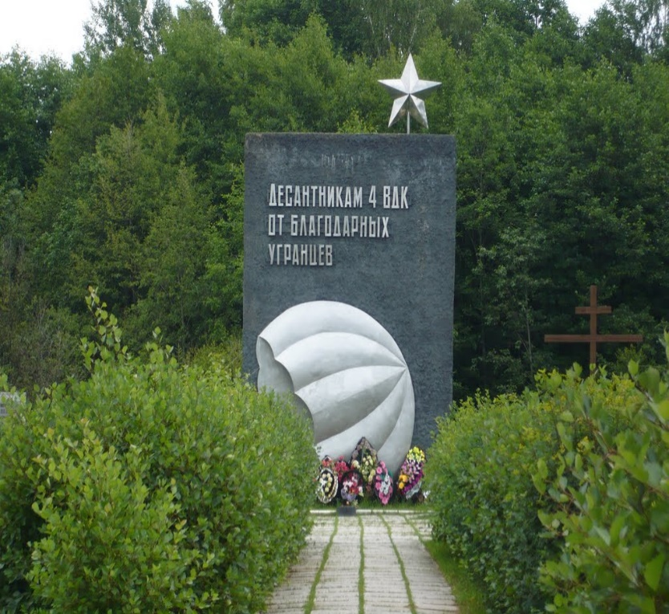
Программная структура расходов бюджета на 2023 год и плановый период 2024 и 2025 гг. ( в тыс. руб.)
Муниципальная программа "Благоустройства и ремонт памятников, обелисков и братских захоронений на территории Угранского сельского поселения Угранского района Смоленской области"
Цель муниципальной программы
1. Реконструкция и развитие водопроводных сетей и системы подачи воды в целом, включая замену ветхих водопроводных сетей, устаревшего оборудования насосных станций и сооружение водопроводов.
Достижение цели:
2. Увеличение производительности водозаборных сооружений и обеспечения качества питьевой воды и надежности ее подачи.
3. Организация мест (площадок) по сбору ТБО в соответствии с требованиями СанПин.
4. Увеличение объемов реализации коммунальных услуг.
5. Развитие уличных сетей газоснабжения.
- улучшение качества коммунальной инфраструктуры в с. Угра для более комфортного проживания населения.
-развитие уличных сетей уличного газоснабжения;
- приведение качества питьевой воды в соответствие с установленными требованиями;
150,2
Тыс. руб. в 2023 году

Slide 30
Расходы бюджета за 2023 год.
Доля расходов бюджета муниципального района, сформированных в рамках муниципальных программ, в общем объеме расходов составляет на 2023 год -76,4 %
2023 год
План
Всего расходы бюджета
69419,3
2024 год
Исполнение
Всего расходы бюджета
68751,5
Программные расходы бюджета 53050,0
Программные расходы бюджета 51954,4
Непрограммные расходы бюджета
16419,3
Непрограммные расходы бюджета 16563,3

Slide 31
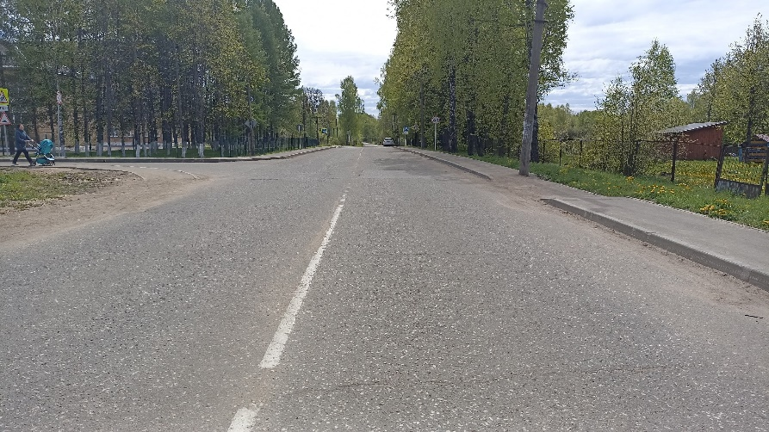
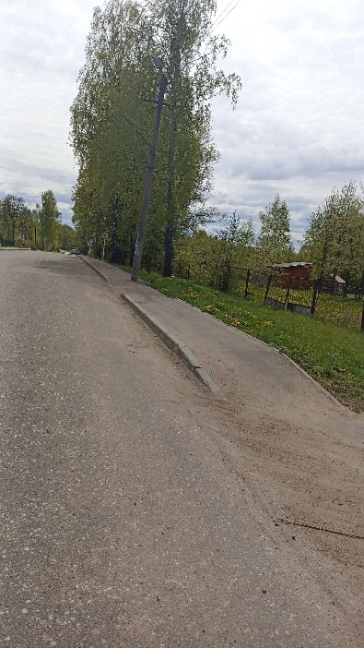
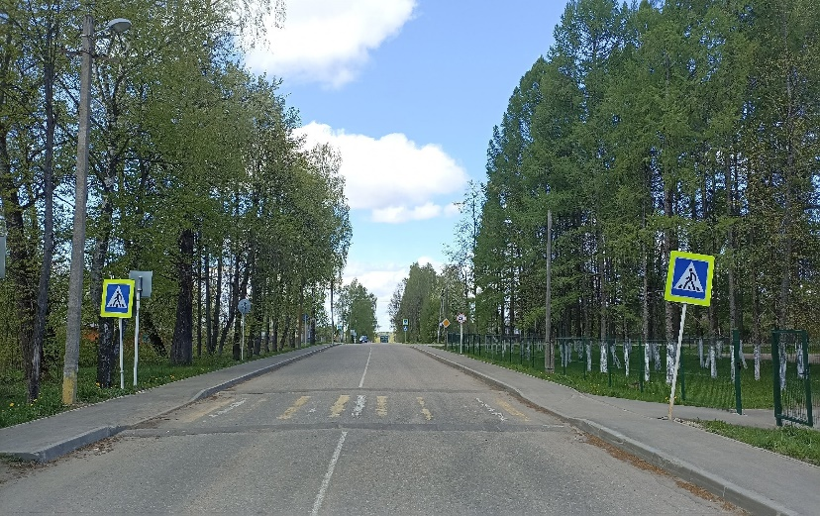
Проект «Формирование современной городской среды на территории Смоленской области»
В рамках данного национального проекта «Формирование современной городской среды» произведено устройство тротуара по ул. Мира в с. Угра (1 очередь)
Стоимость проекта составила 2210,8 тыс. руб., из них средства федерального -2144,3 тыс. руб.,
областного бюджетов – 66,3 тыс. руб.,
Софинансирование за счет местного бюджета – 0,2 тыс. руб.
Данный проект выполнен с элементами эксклюзивности,
увеличена ширина тротуара, организованы плавные спуски к пешеходным переходам для маломобильных групп населения.

Slide 32
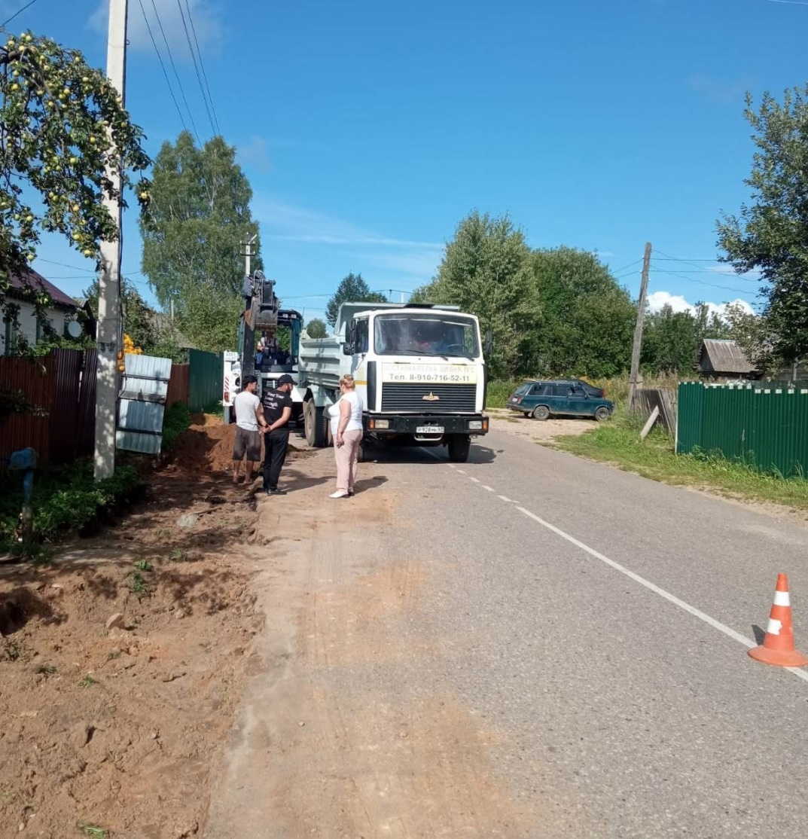
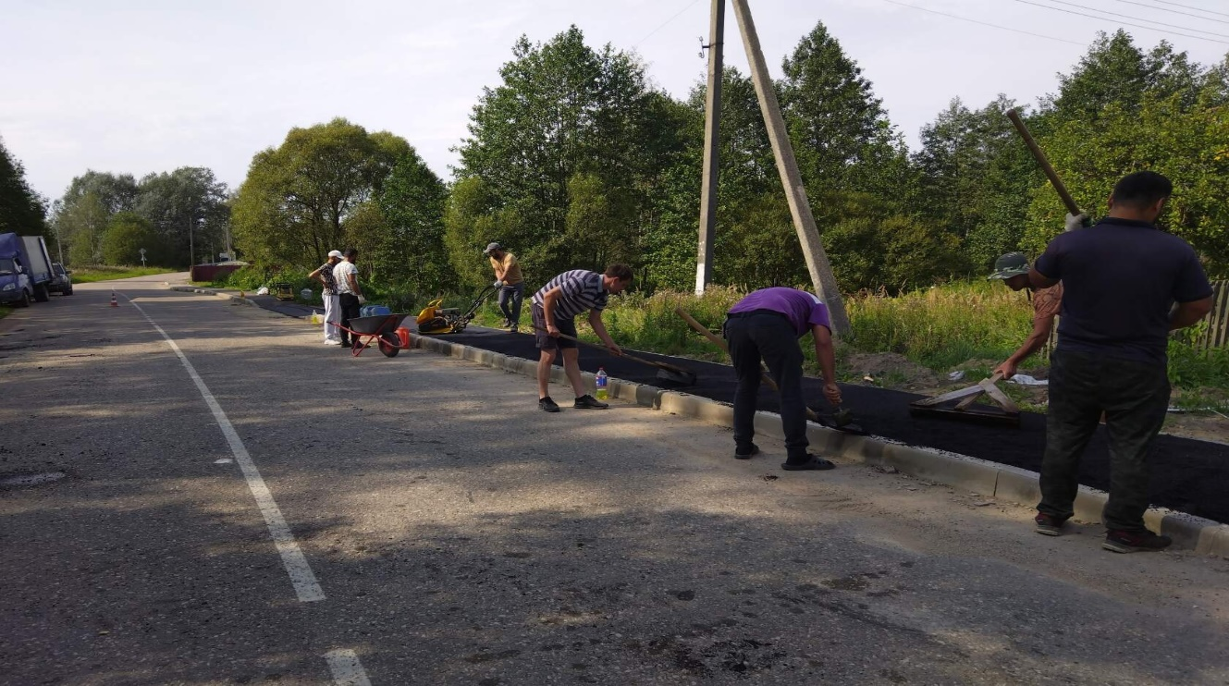
Проект «Развитие сельского хозяйства и регулирование сельскохозяйственной продукции, сырья и продовольствия в Смоленской области»
В рамках данного ведомственного проекта «Создание общих условий функционирования и развития сельского хозяйства Смоленской области» выполнены работы по организации тротуара по ул. Пушкина в с. Угра
Стоимость проекта составила 3458,2 тыс. руб., из них средства федерального -2556,5 тыс. руб.,
областного бюджетов – 79,1 тыс. руб.,
Софинансирование за счет местного бюджета – 822, тыс. руб.

Slide 33
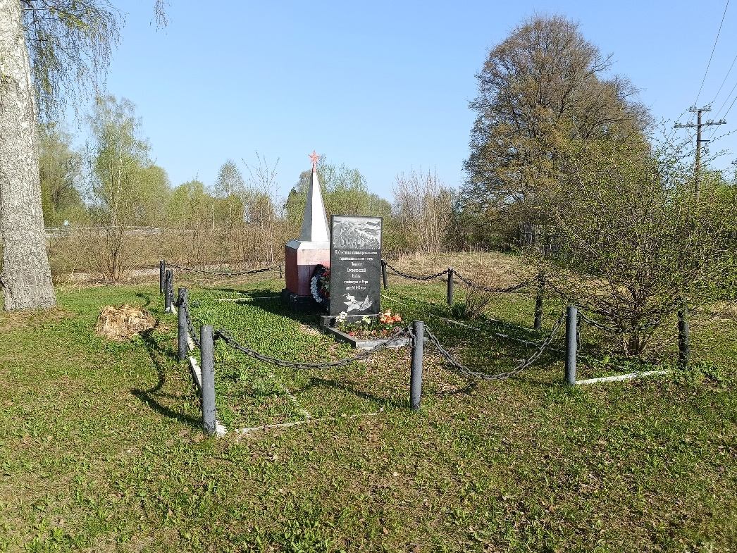
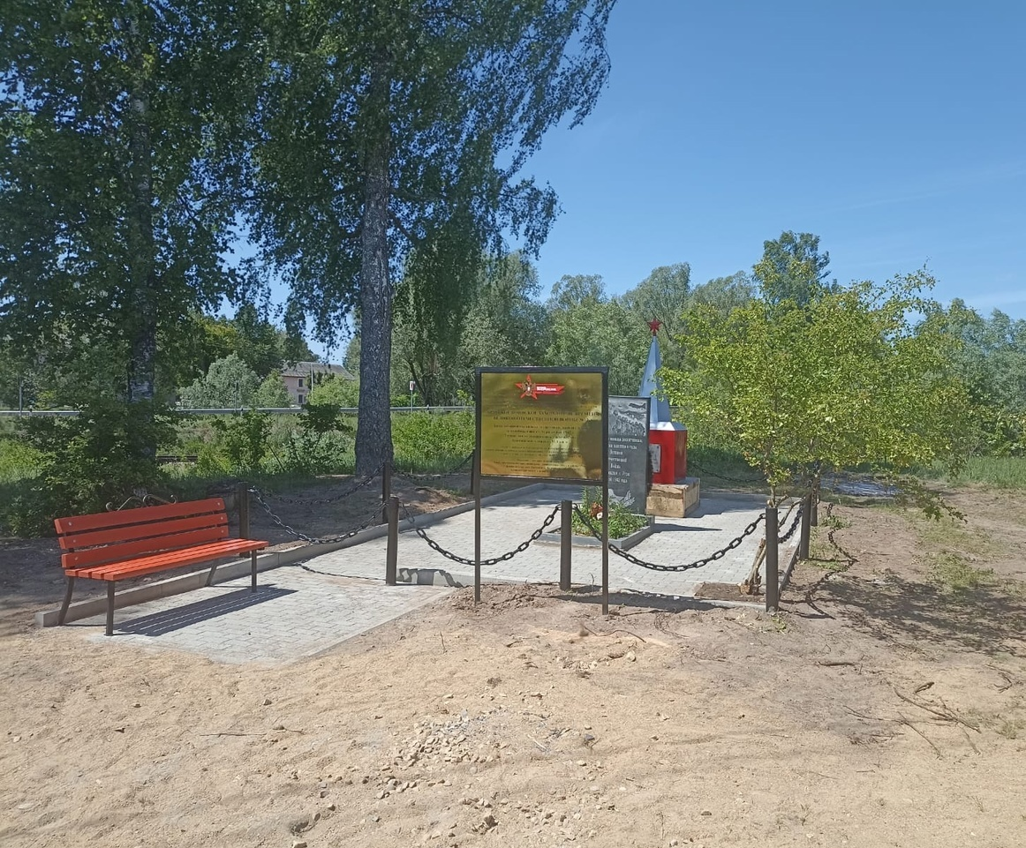
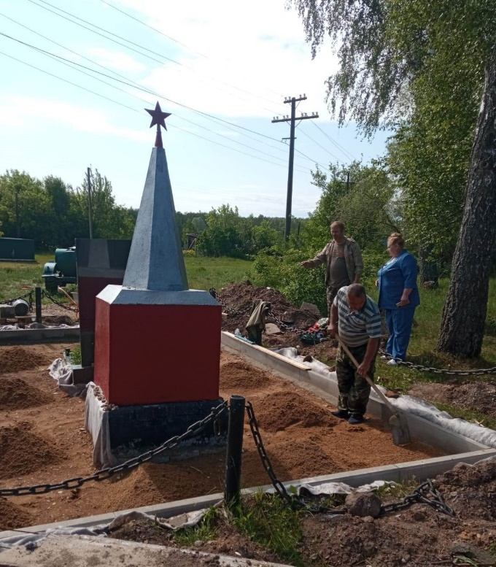
Проект «Молодежная политика и гражданско-патриатическое воспитание граждан Смоленской области»
В рамках данного проекта «Молодежная политика и гражданско-патриатическое воспитание граждан Смоленской области» произведено благоустройство воинских захоронений времен Великой Отечественной войны №23-12 в с. Угра
Стоимость проекта составила 150,1 тыс. руб. из них:
Софинансирование за счет местного бюджета -4,5 тыс. руб.

Slide 34
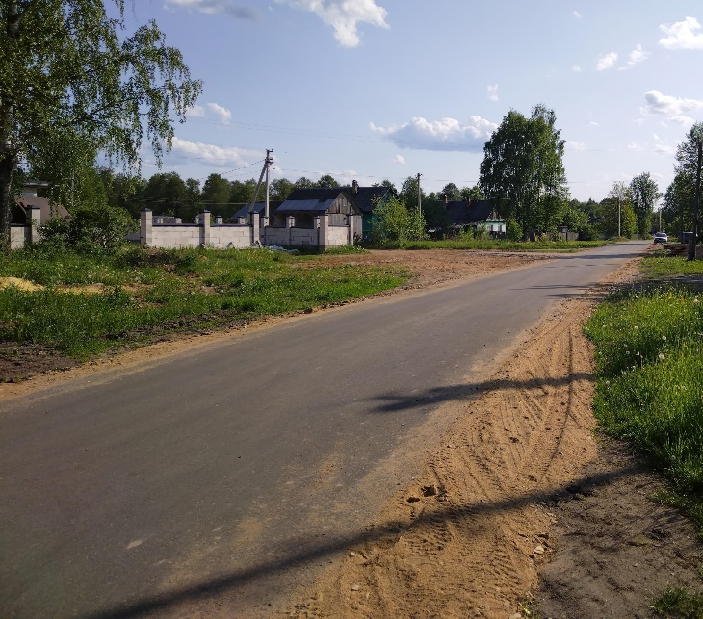
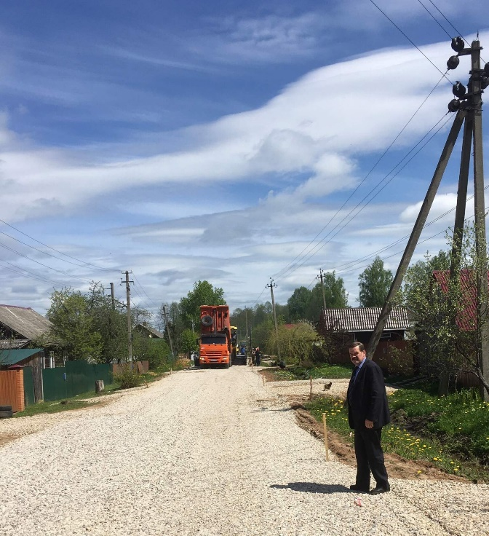
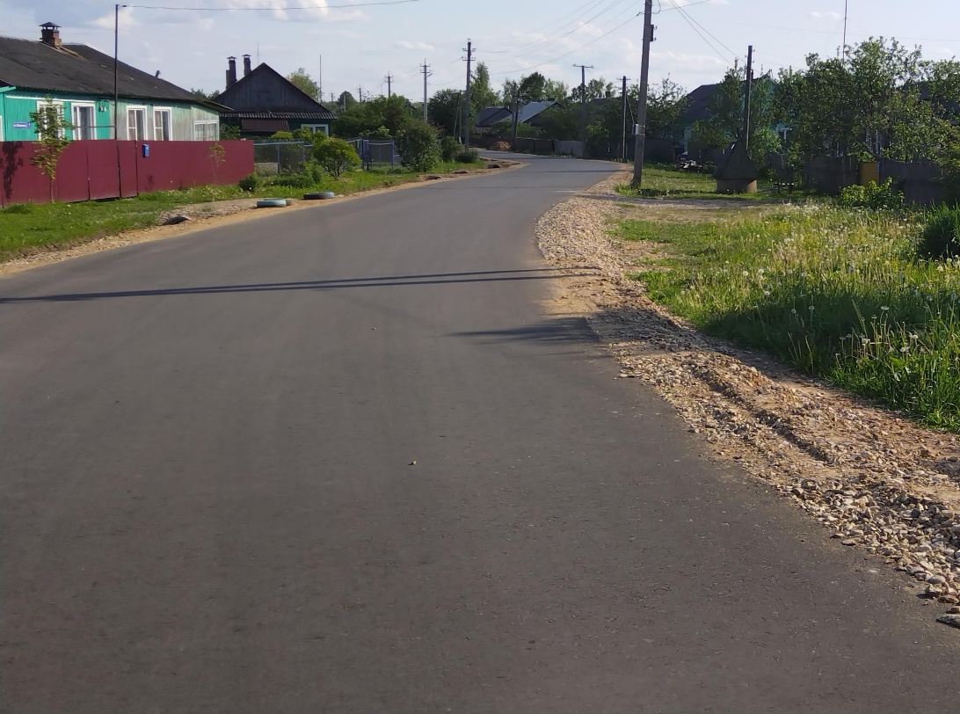
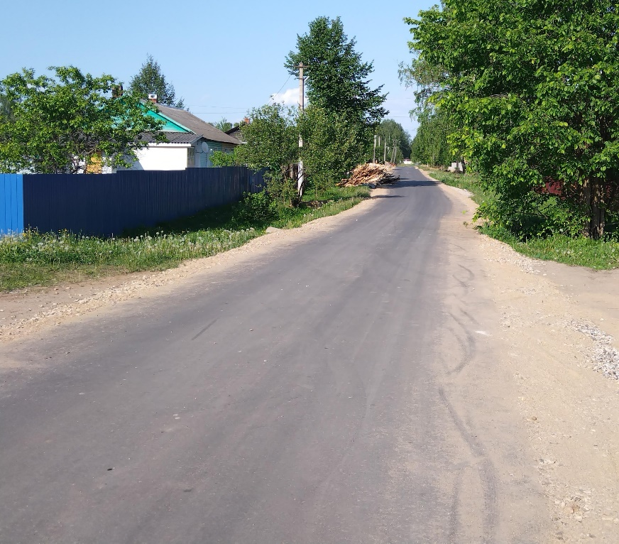
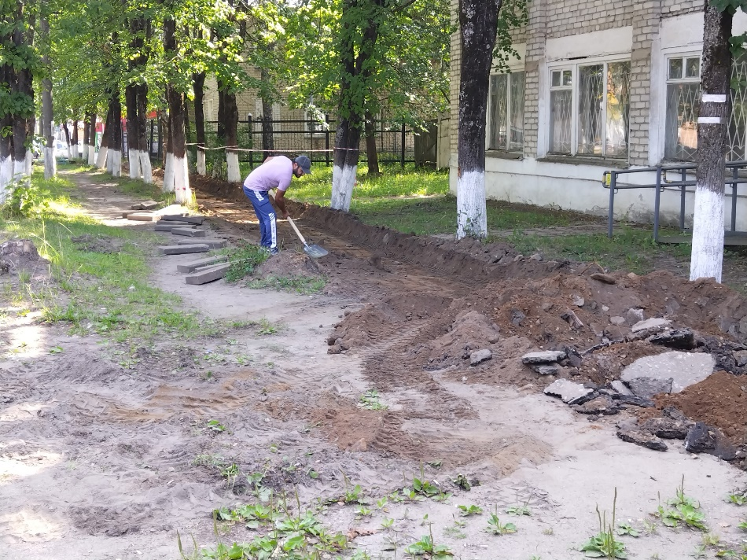
Проект «Развитие дорожно-транспортного комплекса»
В рамках ведомственного проекта «Развитие сети автомобильных дорог общего пользования» выполнены работы по ремонту улиц Новая, Исаковского, Совецкая, Старое Русаново, Парковая, Октябрьская, Сиреневая, пер. Речной, тротуар по ул. Ленина с осуществлением строительного контроля над выполнением вышеуказанных работ
Стоимость проекта составила 21553,0 тыс. руб. из них:
Софинансирование за счет местного бюджета -21,6 тыс. руб.

Slide 35
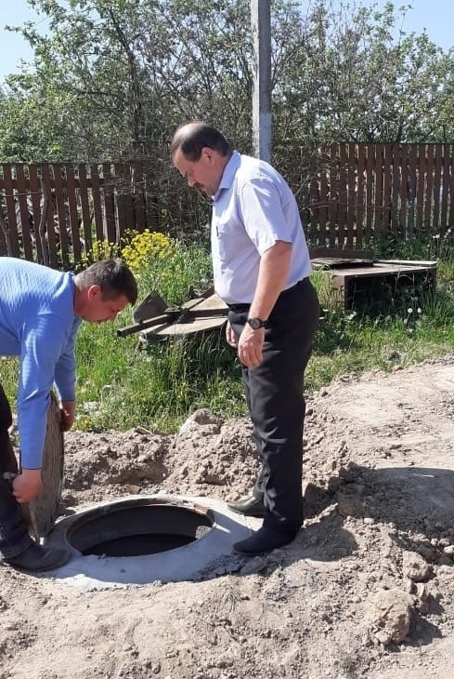
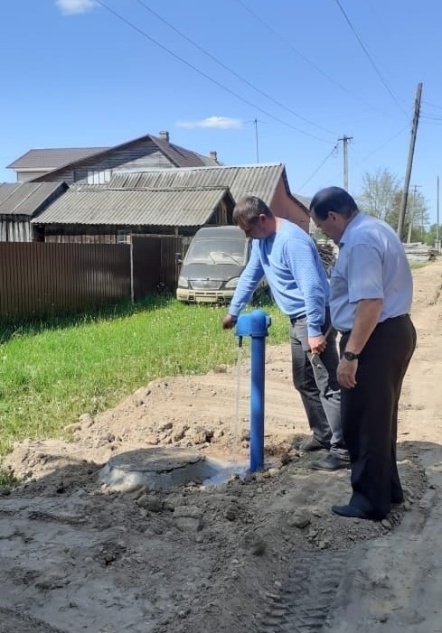
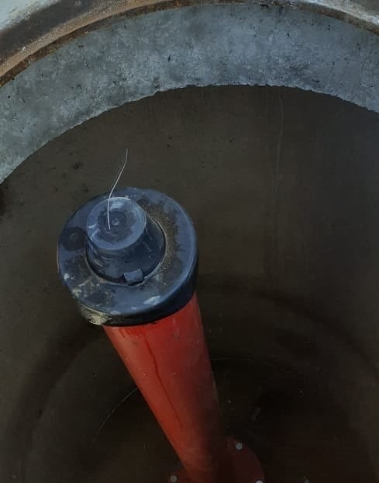
Проект «Создание условий для обеспечения качественными услугами жилищно-коммунального хозяйства населения Смоленской области»
В рамках ведомственного проекта «Модернизация объектов жилищно-коммунального хозяйства Смоленской области» выполнены работы по ремонту водопроводных сетей по ул. Фрунзе, по ул. Мира от 34 д. до 44 д.
Стоимость проекта составила 2717,4,0 тыс. руб. из них:
Софинансирование за счет местного бюджета -27,2 тыс. руб.
В рамках ведомственного проекта «Модернизация объектов жилищно-коммунального хозяйства Смоленской области» произведен ремонт шахтных колодцев в с. Угра в количестве 6 штук.
Стоимость проекта составила 133,1 тыс. руб. из них:
Софинансирование за счет местного бюджета -1,3 тыс. руб.

Slide 36
Источники финансирования дефицита местного бюджета
В Бюджетном кодексе Российской Федерации в статье 96 перечислен состав источников внутреннего финансирование дефицита местного бюджета, которые в обязательном порядке и в полном объёме отражаются в бюджете (приложение №1
к Решению « Об исполнении бюджета муниципального образования Угранского сельского поселения Угранского района Смоленской»).
Наименование показателей | 2022 год | 2023 год План | 2023 год Исполнение
Доходы, тыс.руб. | 69 155,5 | 68352,9 | 68751,4
Расходы, тыс.руб. | 70 587,0 | 69419,3 | 68517,8
Дефицит(-), Профицит (+), тыс.руб. | -1 431,5 | -1066,4 | 233,6
Источники финансирования дефицита, тыс.руб. | 1 431,5 | 1066,4 | 233,6
Остаток на счетах по исполнению бюджета на конец периода, тыс.руб. | 1 066,5

Slide 37

Спасибо за внимание!
Финансовое управление Администрации муниципального образования
«Угранский район» Смоленской области
Адрес: 215430, ул. Ленина, д.38, с. Угра, Смоленской области
Для обратной связи граждан:
Телефон: +7 (48137) 4-19-44
Факс: +7 (48137) 4-12-65
Почта: fug17.ugra@yandex.ru
Режим работы:
понедельник-пятница: 09:00 - 17:15
перерыв на обед: 13:00 - 14:00
выходные: суббота-воскресенье
Формой участия граждан в публичных слушаньях является предоставление предложений в письменной форме и личное участие
Вопросы, предложения и отзывы вы можете оставить на нашем сайте в разделе «Интернет-приемная» или по электронной почте указанной выше.
Ведется статистика посещаемости сайта
Официальный интернет-сайт:
https://ugra.admin-smolensk.ru/finansovoe-upravlenie-administracii-municipalnogo-obrazovani/byudzhet-dlya-grazhdan/
Мы в социальных сетях:
«ВКонтакте» :
https://vk.com/public217462141

